Slide 1
Сәлеметсіздер ме! Мен 9 сынып оқушысы Ризабеков Батырбек. Мен машинаның зияны туралы мәліметтер жинап, ол туралы зерттедім. Машина

Slide 2
Зерттеу жұмысымның мақсаты:
1. Автокөліктердің қоршаған ортаға әсерін көрсету
2. Автокөліктердің, шаңның, қозғалыс шуының, автокөлік қалдықтарының қоршаған ортаға, соның ішінде адам денсаулығына зиянды газдардың әсерін көрсету.
3. Автомобиль көлігінің экологиялық үйлесімділігін қамтамасыз ету жолдарын көрсету;
4. Бурабай ауылында көлік құралдарының жүктемесін анықтау бойынша зерттеу жүргізу.

Slide 3
Автокөліктің шығу тарихы
Адам баласы ежелгі кезеңдерден бері қысқа мерзімде ұзақ қашықтықтарға жету, өз жұмысын жеңілдетумен қатар өнімділігін арттыру үшін ізденістерде болып келеді. Әуелгі кезде жануарлар қолданылып, кейінірек жолаушы және жүк тасымалдау үшін механикалық құрылғылар жасала бастады. Біздің дәуірімізде ең көп тараған көлік түрі автомобиль болып табылады.
Өздігінен қозғалатын көлік түрлерін жасап шығару талаптары XVII ғ. басталғаны белгілі. 1769 ж. Францияда әскери инженер Никола Кюньо тарапынан бумен жұмыс істейтін қозғалтқышы бар үш дөңгелекті арба жасалды. Осы 2 а.к. қуаты бар бу машинасымен 3 т. жүкті 2-4 км/сағ жылдамдығында тасымалдауға болатын еді. Бірақ керекті бу қысымын қамтамасыз ету үшін жүріс кезінде жиі аялдамалар жасау қажеттігі бұл көліктің негізгі кемшілігі болып кең таралмағанына себеп болды.
Дегенмен алғашқы жасап шығарылған автомобиль құрылысы жағынан қазіргі автомобильдерге ұқсас болғандығынан неміс инженерлері Готлиб Даймлер мен Карл Бенц тарапынан жеке-жеке жасалған автомобильдер болып табылады. Осыны 1876 жылы Алманияда Николаус-Август Отто-ның жасаған іштен жанатын төрт тактілі айналыммен жұмыс істейтін қозғалтқыш құрылысы мүмкін қылған.

Slide 4
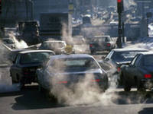
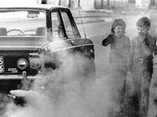
Автокөліктердің пайдаланылған газдары бойынша ауаның ластануы
17%, энергетикалық - - басқа да 14%, - Статистикаға сәйкес көліктің барлық режимдері ауаға ластану жалпы сомасының 60%, өнеркәсіп қамтамасыз 9% жылыту ғимараттар мен өзге де объектiлердi үшін, және қалдықтарды кәдеге жарату.
Мамандар бір автокөлік оттегінің орташа 4 тоннадан астам, көміртегі тотығы 800 кг, азот оксидтерінің шамамен 40 кг және түрлі көмірсутектердің дерлік 200 кг шығатын газдардағы жыл сайын атмосфераның жұтады деп тапты.
Ауа ластануының негізгі себебі жанармайдың толық емес және жағымсыз жануы болып табылады. Оның 15% -ы автокөліктің қозғалысына жұмсалады, ал 85% -ы «желге жетеді».
Ішкі жану қозғалтқышының (ICE) пайдаланылған газдарында 170-тен астам зиянды компоненттер бар, олардың 160-қа жуық - көмірсутектердің туындылары.
шығатын газдар, механикалық бөлшектер мен шиналарын нашарлауы өнімдері мен жол үсті адам шыққан жартысына жуығы атмосфералық шығарындылар болып табылады. Ең көп зерттелгендер қозғалтқыш пен автокөліктердің лақтырындылары болып табылады. Осы шығарындыларын құрамы, азот, оттегі, көмірқышқыл газы мен суға қосымша, мұндай көміртек тотығы, көмірсутектер, күкірт және азот оксидтері, күйе және құрамында қорғасын бөлшектердің ретінде зиянды құрамдас бөліктері болып табылады.
Біріккен Ұлттар Ұйымы құрастырған негізгі ауаның ластаушы заттарының кестесінде автомобильдің түсімен таңбаланған көміртек тотығы екінші орында тұр.

Slide 5
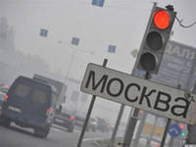
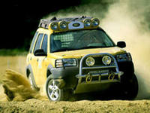
Шудың денеге әсері
Тұрақты қатты шу тыңдау есту қабілетіңізге нұқсан келтіруі, сонымен қатар басқа да зиянды әсерлер туғызуы мүмкін ғана емес, бас айналуы, ауруы, әлсіздік көбейді.
Үлкен қалалардағы шу адамның өмір сүру ұзақтығын төмендетеді. Австриялық зерттеушілердің айтуынша, бұл төмендеу 8-12 жыл аралығында. Шамадан тыс шу жүйке тозуы, психикалық езілген, вегетативті невроздар, Ойық жара ауруы, эндокринді және жүрек-қан тамырлары жүйелерінің бұзылуына әкелуі мүмкін. Шу адамдар жұмыс істеуге және тынығуға жол бермейді, өнімділікті төмендетеді.
жолаушылар вагондарын және автобустар 85-92 дБ үшін ГОСТ сыртқы шу деңгейі. 85 дБ - 80 дБ автомобильдер, жүк, автобустар үшін ішкі шу деңгейі.

Slide 6
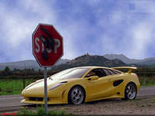
Автомобиль шуынан қорғайтын шаралар
Қалалық шуды азайту, ең алдымен, көлік құралдарының шуын азайту арқылы жүзеге асады.
Халықты шудан қорғауға арналған қала құрылысы шаралары мыналарды қамтиды: шу көзі мен қорғалатын объект арасындағы қашықтықты арттыру;
акустикалық мөлдір емес экрандарды (беткейлер, қабырғалар мен ғимараттар) қолдану, арнайы дыбыс өткізбейтін ландшафтық жолақтар;
әртүрлі жоспарлау әдістерін қолдану, ықшам аудандарды тиімді бөлу.
Бұдан басқа, қала құрылысы бойынша іс-шаралар - басты көшелерді ұтымды салу, ықшам аудандардың аумағын максималды көгалдандыру және жолдарды бөлу, жерді пайдалану және т.б.

Slide 7
Халықты әлеуметтік зерттеу:
Халықты социологиялық зерттеу 3 мәселе бойынша жүргізілді:
1. Сіз қандай көлікте жүресіз?
2. Машина қоршаған ортаға және денсаулығымызға әсер ете ме?
3. Көлікпен байланысты экологиялық проблема бізді айналып өтуді қамтамасыз ету үшін не істеу керек?

Slide 8
Қорытындыға келгенде
Халықтың негізгі бөлігі тасымалдау үшін қоғамдық көлікті пайдаланады, бірақ әрбір екінші отбасында машина бар. Машиналар көбінесе ер адамдарға жұмысқа жетуге көмектеседі.
Отандық автомобильдердің ең танымал бренді – CHEVROLET, KIA,SKODA, LADA
Көптеген отбасылар екі автокөлікке ие. Бірақ әр жыл сайын біздің ауылдың тұрғындары өсіп келе жатқанда, машина саны артады.
Әсіресе, жазда көлік ағыны артады. Бұл жазда демалуға арналған жазғы тұрғындар мен қонақтарға байланысты. Сонымен қатар, біздің ауылда сапасыз көшелерді тазалау, сапасыз отын және жолдарды жабу сияқты көлік экологиялық мәселе де арта түсуде.
Тағы бір маңызды мәселе - қоғамдық көліктің сапасыздығы.

Slide 9
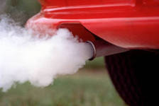
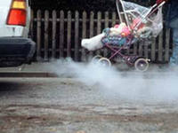
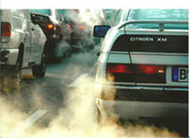
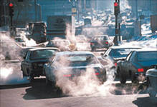
Автомобиль көлігінің адамдардың және қоршаған ортаға теріс әсер ету факторлары
Ауаның ластануы;
Шу және діріл;
Жылуды босату (энергияны тарату).
Қоршаған ортаның ластануы

Slide 10
Көліктегі қоршаған ортаға келтірілген зиянды азайтудың негізгі жолдары
1) көлік қозағалысын оңтайландыру;
2) жақсартылған және баламалы отындарды дамыту;
3) органикалық отыннан кейінгі қалдықтарды жағу және тазарту;
4) баламалы отынды пайдаланатын қозғалтқыштарды құру (модификациялау);
5) шудан қорғау;
6) автокөлік паркін және қозғалысты басқаруға арналған экономикалық бастамалар.

